Slide 1
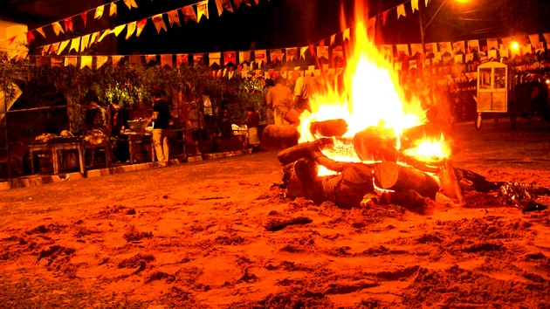
A equipe de Boulos e a decisão do STF
26 de junho de 2024

Slide 2
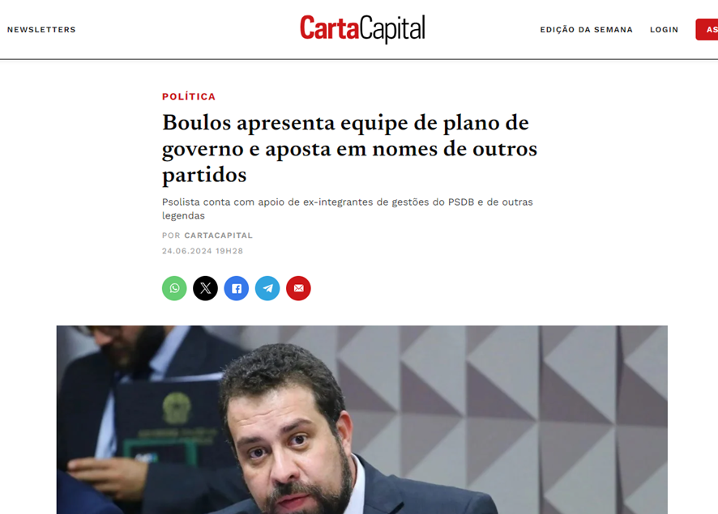
Carta Capital anunciou quem gravou vídeo, não a equipe toda de Boulos
Desde fevereiro deste ano, a campanha de Boulos organizou uma extensa equipe de colaboradores para formulação de seu programa
A matéria cita 24 nomes
Ocorre que, na verdade, a matéria listou apenas os colaboradores que gravaram um vídeo de campanha

Slide 3
Quem não foi citado na Carta Capital? Dentre tantos....
Antônio Donato (Dep. Estadual do PT)
Camila de Caso (economista do PSOL)
Marina Bragante (Rede)
Ale Youssef
Adriano Diogo (PT)
Celso Frateschi (PT)
Gonzalo Vecina
Marco Rocha (economista da UNICAMP)
Nabil Bonduki
Raphael Sebba (PSOL)
Juliano Medeiros (ex presidente do Psol)
Pedro Charbel (assessor de Boulos)

Slide 4
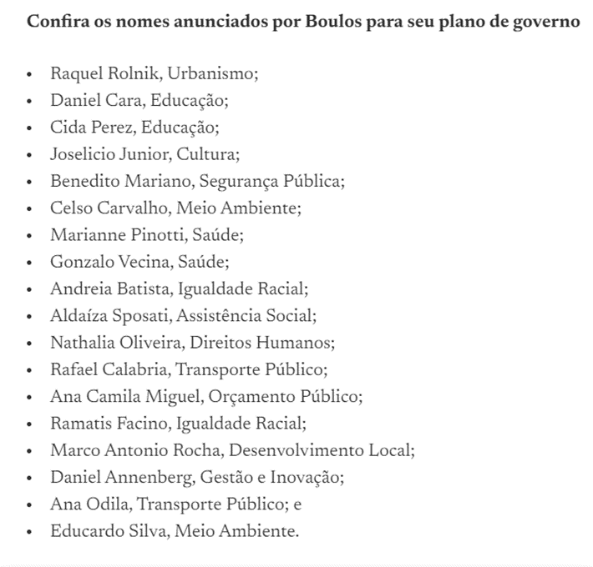
Quem a matéria “elegeu”?

Slide 5
Duas áreas com duplo comando, segundo a Carta Capital
Educação
Saúde
Daniel Cara, da USP e do PSOL. Foi da comissão de transição de Lula para a área educacional e coordenou para o MEC o estudo sobre ataques às escolas
Cida Perez, PT. Foi secretária de educação de São Paulo e Suzano. Coordenou a implantação dos CEUs
Marianne Pinotti, da USP e PSB. Cirurgiã do grupo de cirurgia oncológica da BP e Diretora da Clínica Pinotti. Foi secretária municipal de Pessoa com Deficiência na gestão de Fernando Haddad
Gonzalo Vecina, da USP. Foi Secretário Municipal de Saúde de São Paulo, Secretário Nacional da Vigilância Sanitária do Ministério da Saúde. Diretor Presidente da Agência Nacional de Vigilância Sanitária, ANVISA.

Slide 6
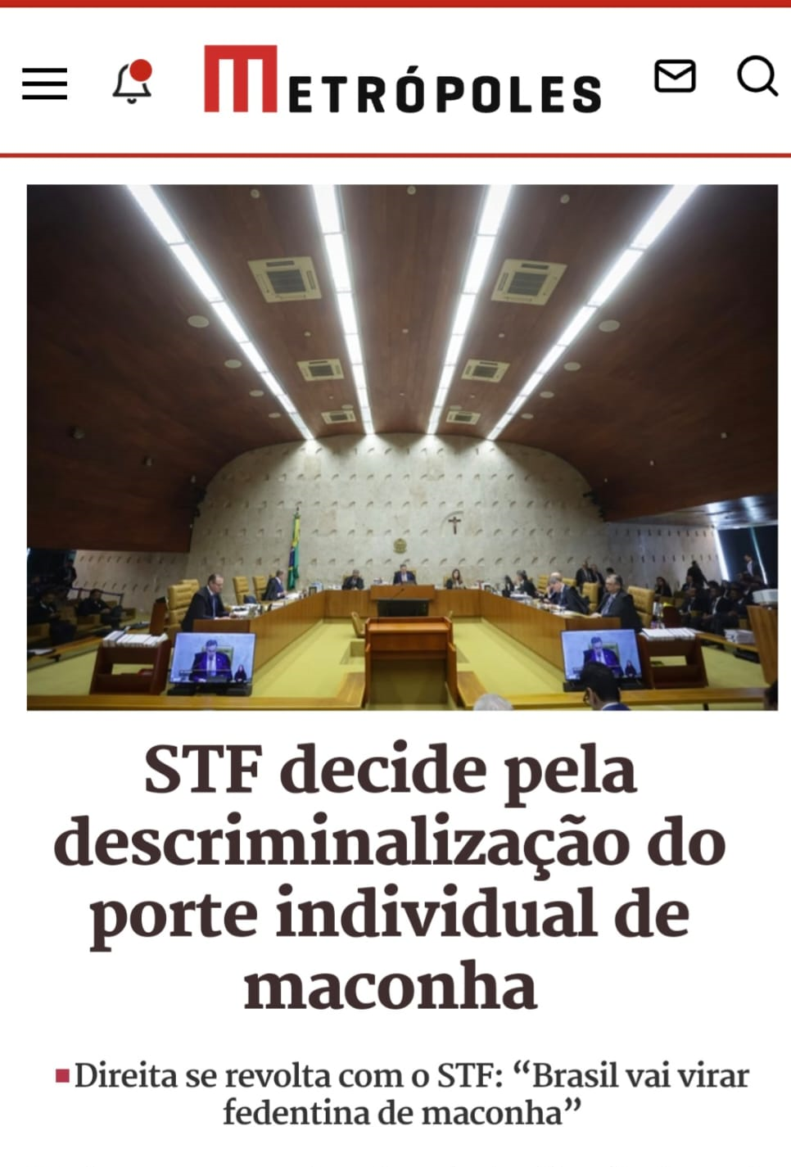
A decisão do STF
STF descriminaliza o porte individual da maconha
Ao proferir o resultado por maioria, o presidente Luis Roberto Barroso reforçou que o uso de maconha em locais públicos continua sendo proibido e que o STF critica o consumo de drogas
O consumo pessoal não é considerado crime, mas sim ato ilícito sem natureza penal

Slide 7
O artigo 28 da Lei de Drogas, de 2006.
Os ministros julgaram se o artigo 28 da Lei das Drogas é constitucional ou não
O artigo considera crime "adquirir, guardar, tiver em depósito, transportar ou trazer consigo, para consumo pessoal, drogas sem autorização ou em desacordo com determinação legal ou regulamentar"
Dias Toffoli, em seu voto, inaugurou uma terceira possibilidade de interpretação: entende que a lei atual deve ser mantida, mas, em sua interpretação, ela não criminaliza o usuário por não ter natureza penal, mas apenas administrativa

Slide 8
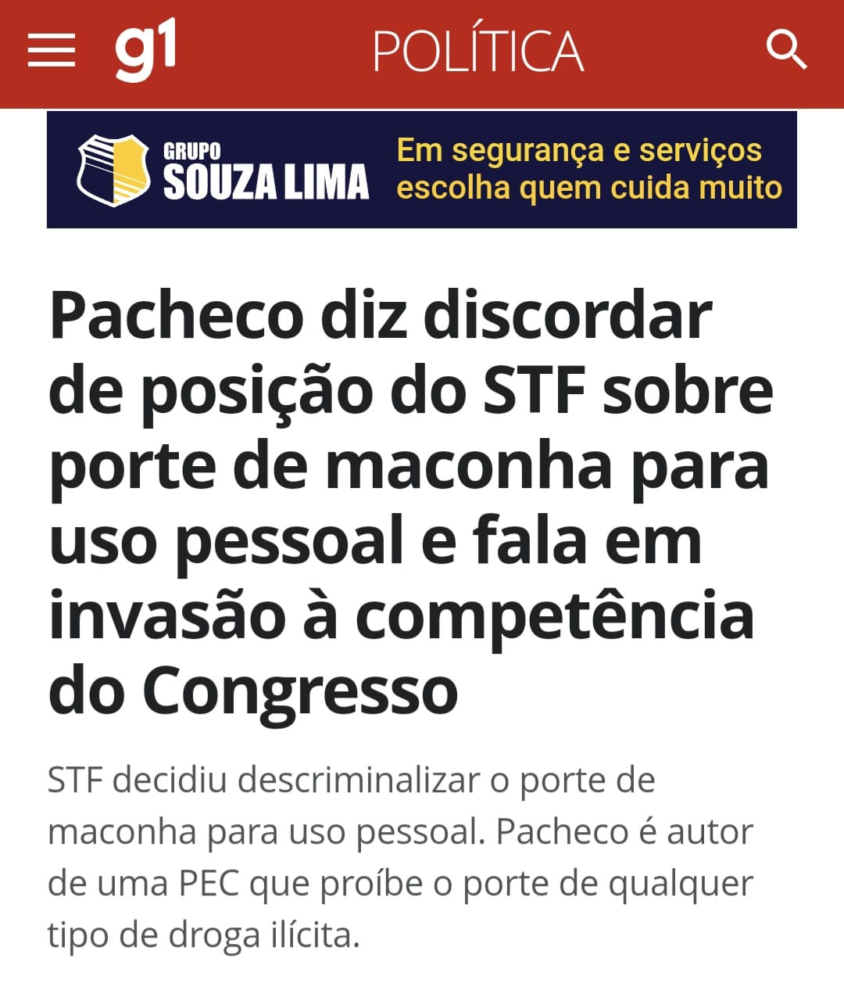
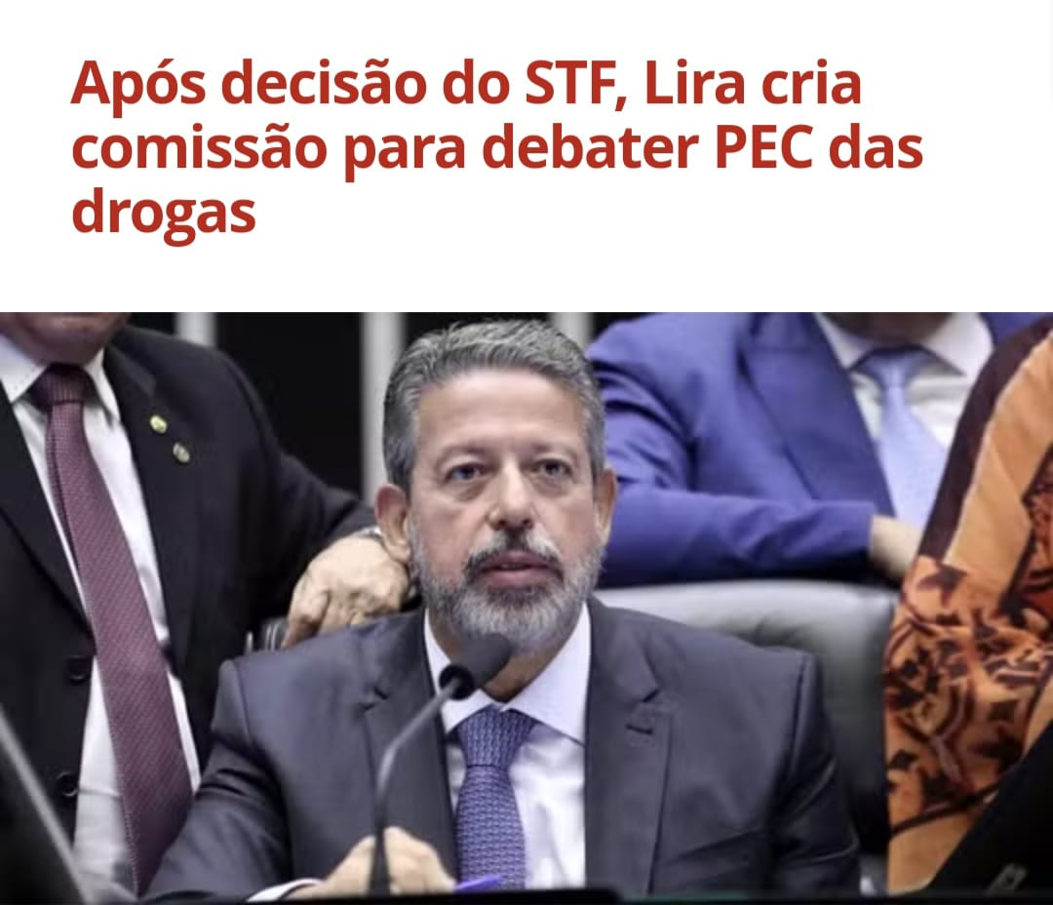
A reação dos conservadores

Slide 9
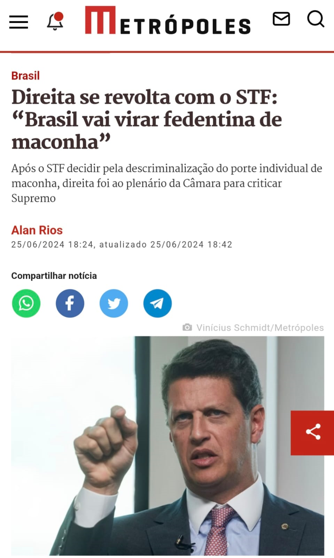
A reação dos extremistas

